Slide 1
Capire con le figure 2

Slide 2
Come nascono gli studi sulla comprensione e l’apprendimento da testi e figure
Figure – si usano da sempre,
Con il tempo ipotesi
Dal 1970 rassegne sui processi cognitivi coinvolti nella percezione, cognizione, emozione

Slide 3
Breve storia
1970: Samuel – le figure sono dannose
1987 Levin et al. – identificazione delle variabili (es. la rilevanza della figura)
1994 Peeck – non sempre la figura è utile
2000… gruppi di ricerca studiano il condizioni..

Slide 4
Perché i testi con figure talvolta aiutano comprensione e apprendimento e talvolta non lo fanno?
Come è possibile produrre e utilizzare testi e figure che abbiano un effetto positivo sull’elaborazione del lettore?

Slide 5
Guarderemo:
Tipi: le peculiarità di ogni tipo di figura,
Rapporto tra figura e testo,
Design della pagina

Slide 6
Tipi di figure
..rappresentazioni molto diverse,
alcune riproducono l’informazione testuale in modo realistico (come le foto, i dipinti, i video),
altre non hanno una somiglianza con un referente fisico

Slide 7
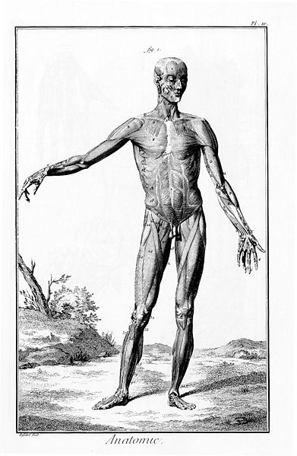
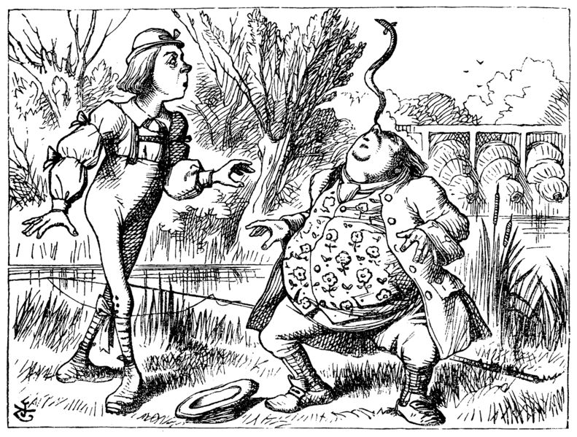
Figure realistiche – testi narrativi - scientifici

Slide 8
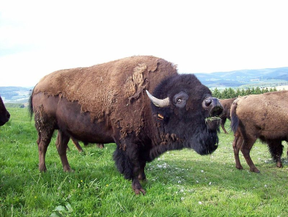
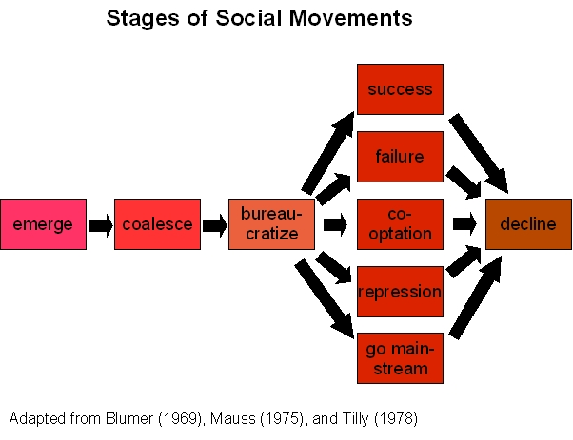
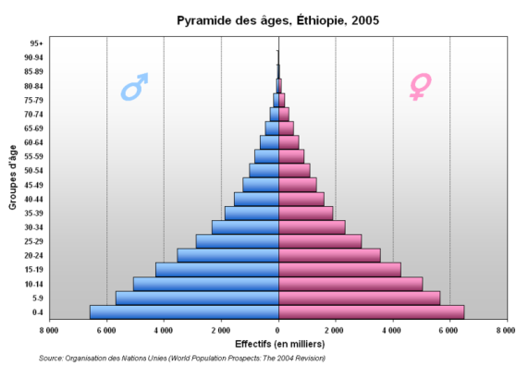
Comunicazione scientifica e tecnica
Hegarty, Carpenter e Just (1991):
diagrammi iconici
diagrammi schematici
grafici

Slide 9
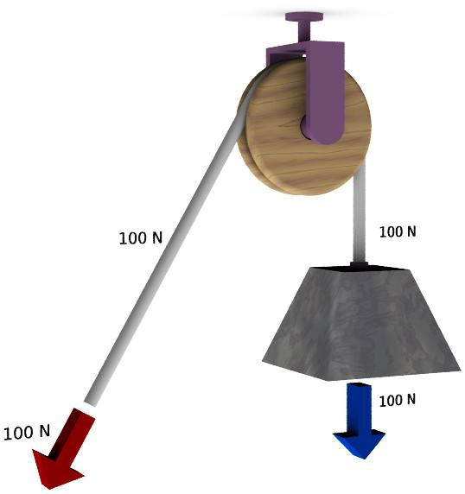
Diagrammi iconici/immagini
Rappresentano un referente concreto
Mostrano:
  Configurazione
  Comportamento
  Funzione

Slide 10
Immagini
Configurazione: facile (?)
Comportamento/funzionamento: difficile
Soluzioni?
  Serie
  Strumenti (es. frecce)
  Animazioni

Slide 11
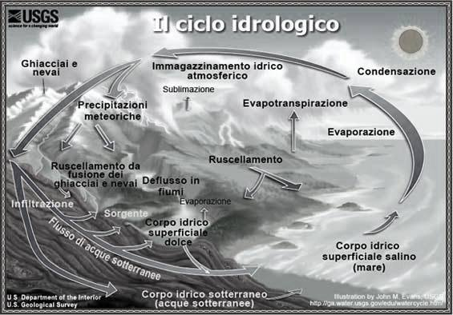
frecce

Slide 12
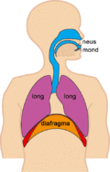

Slide 13
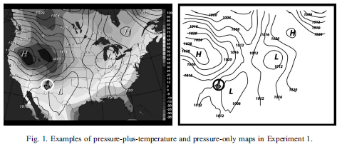
Anche le mappe
Matt Canham, Mary Hegarty 2010

Slide 14
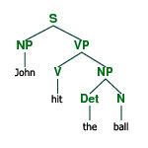
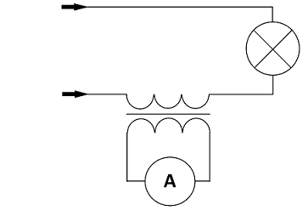
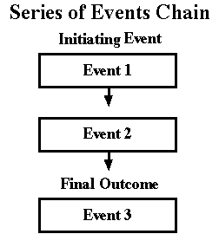
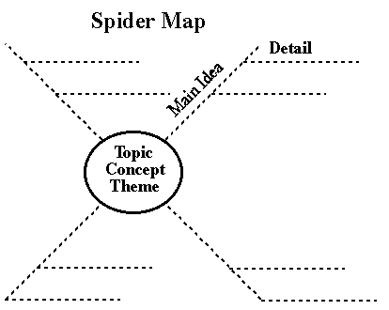
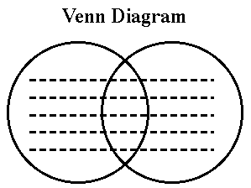
Diagrammi tecnici/Organizzatori visivi

Slide 15
1. Diagrammi tecnici
riguarda contenuti e finalità più tecniche e specifiche
il circuito elettrico schematizzato per l’insegnamento dell’elettronica,
l’albero sintattico utilizzato in psicolinguistica, i diagrammi di flusso.

Slide 16
Organizzatori visivi
linee temporali di serie storiche, le gerarchie, le mappe-di-conoscenza (Knowledge Map) e le mappe concettuali
per rappresentare il contenuto di un testo e rivelarne struttura e organizzazione.

Slide 17
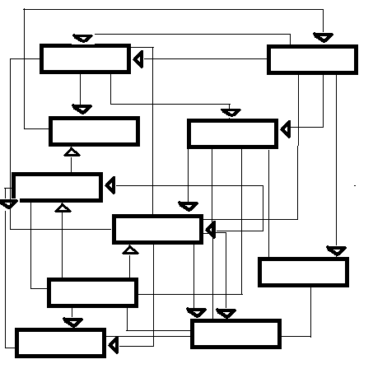
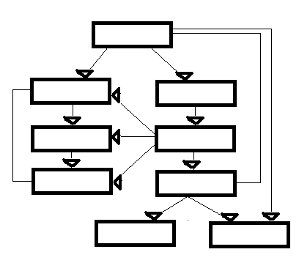
Aspetti da considerare/problemi analizzati
Lemon e colleghi (2007) , leggi di organizzazione – vicinanza, prossimità..

Slide 18
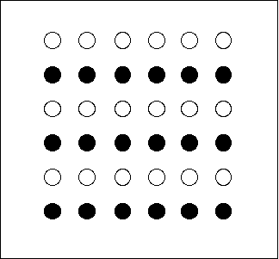
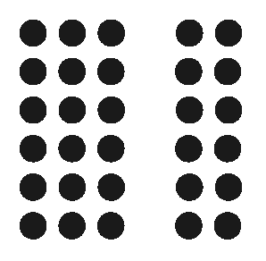
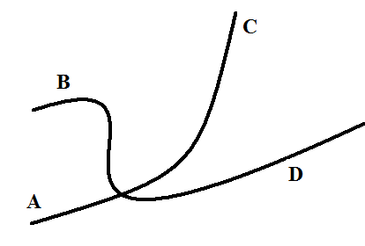
prossimità, somiglianza e continuità.

Slide 19
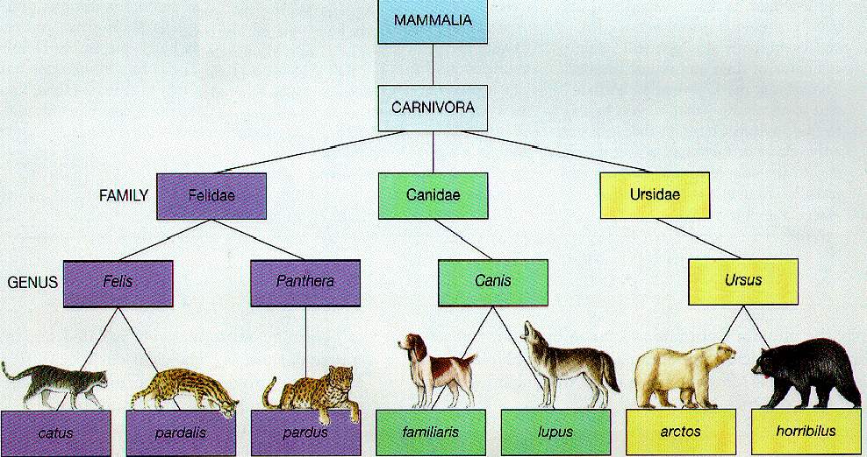

Slide 20
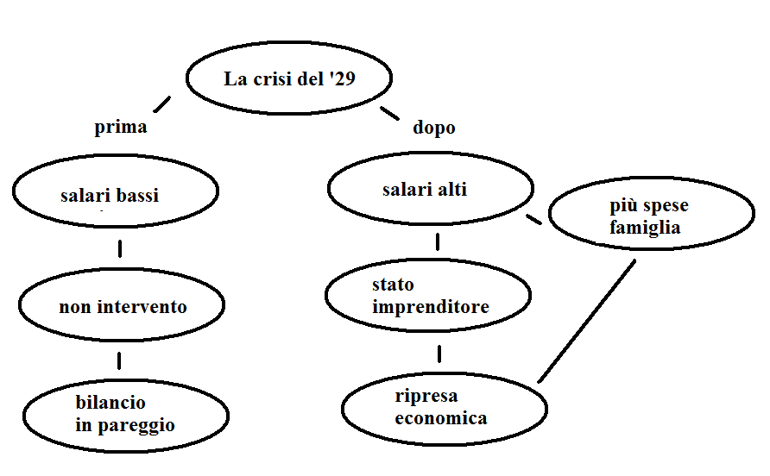
organizzatori visivi (OV) o organizzatori grafici

Slide 21
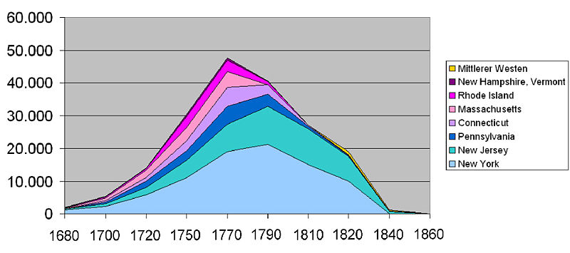
Grafici
Aiutano a:
Capire
Comunicare
Quali sono i più diffusi
Quali sono i piu’ facili
Quali sono i compiti?

Slide 22
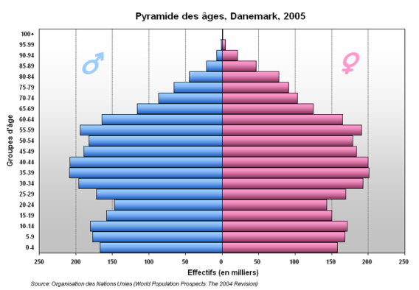
Un vantaggio computazionale
http://upload.wikimedia.org/wikipedia/commons/thumb/6/62/Pyramide_Ethiopie.PNG/800px-Pyramide_Ethiopie.PNG | http://upload.wikimedia.org/wikipedia/commons/0/02/Pyramide_Danemark.PNG

Slide 23
Il grafico più usato:
Zacks, Levy, Tversky e Schiano (2000)
un grafico a linea/barra, semplice, con orientamento verticale, che rappresenta la relazione tra due variabili e non usa figure di background nè griglie.
E’ anche il grafico più facile da capire?

Slide 24
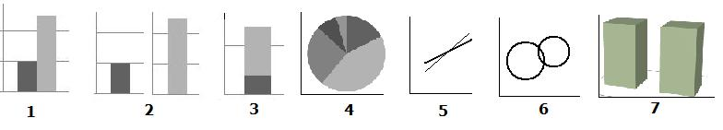
Scala di difficoltà dei grafici dal più semplice al più complesso (Lewandowsky e Behrens, 1999).

Slide 25
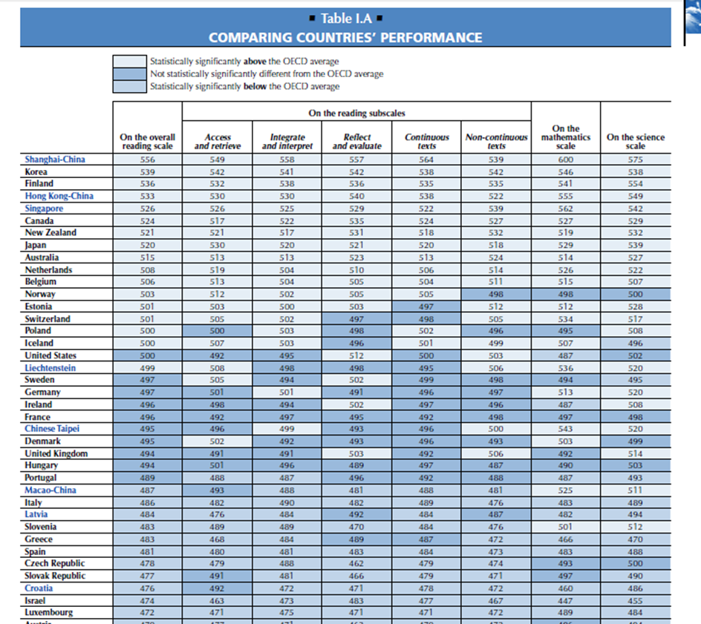
E poi problemi per il colore, densità, saturazione, sfumatura…
Come essere precisi?

Slide 26
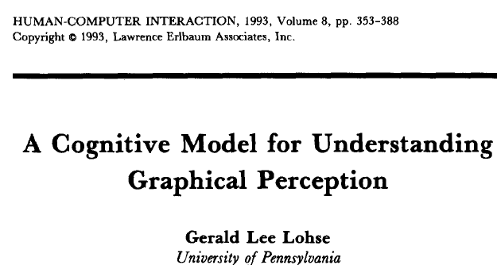
Più facile… dipende dal compito

Slide 27
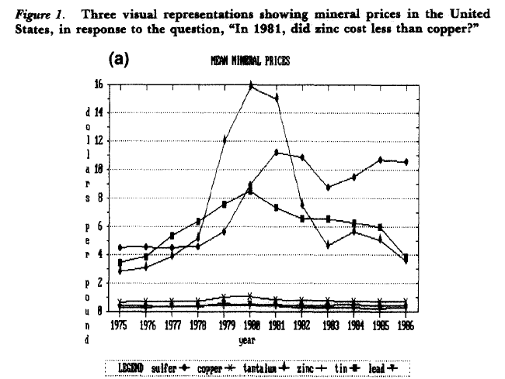

Slide 28
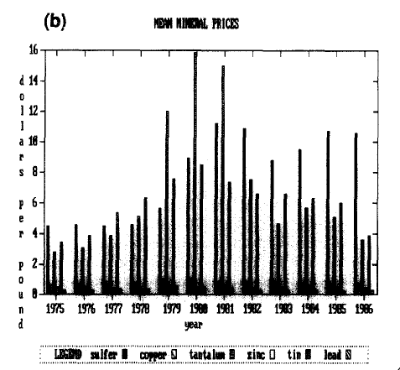

Slide 29
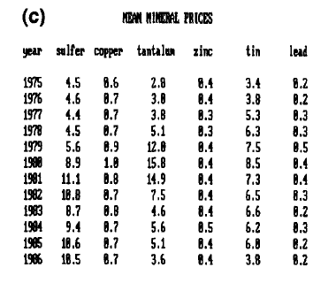
E le tendenze?

Slide 30
Più facile… dipende dal compito
Singoli valori – tabella
Confronto tra 2 valori - grafico a barre
Tendenze – grafici a linee
(Shah e Hoeffner, 2002)

Slide 31
Kosslyn (2006) Principi di progettazione di un grafico
tener conto delle caratteristiche del lettore
deve aiutare il lettore a notare ciò che è più importante
tener conto del modo in cui noi organizziamo ciò che percepiamo
principio di compatibilità tra grafico e compito da svolgere

Slide 32
Il rapporto tra testo e figura
Spesso le figure corrispondono e riproducono l’informazione verbale.
Ma, l’illustrazione può avere un ruolo diverso da quello di ripetizione dell’informazione.
Carney e Levin (2002):
  Rappresentazione, organizzazione, interpretazione, memorizzazione, decorazione...

